Slide 1

Leverandørkonferanse
Vertikale sjakter
4. April 2018, Kari Gro Johanson, prosjektdirektør

Slide 2

SUS2023 PÅ ULLANDHAUG
- Byggetrinn 1
Kostnadsramme: ca. 8,4 mrd*
Innflytting i 2023
m
Alle somatiske sengepasienter og akuttpasienter samt nødvendige støttefunksjoner flyttes
ca. 105.000 m² (på Ullandhaug)
2
Byggestart årsskiftet 2018/2019
Enerom med bad til alle (ca 640 sengerom er planlagt)
*(2017 kroner)

Slide 3
Stor grad av standardisering
SUS 2023 byggetrinn 1
Bygg A
Bygg E
Bygg B
Kollektiv-aksen
Bygg C og D

Slide 4
  Styrevedtak i Helse Stavanger HF
«Styret vektlegger at valg av entreprismodell skal sikre at
lokale tilbydere
kan delta i konkurransen»

Slide 5
Gjennomføringsstrategi og entreprisemodell
Byggherrestyrt prosjektering
Byggherrestyrte entrepriser
Kunnskap, kompetanse og kapasitet skal vektlegges, i tillegg til pris.

Slide 6
Rogalandsmodellen - Basert på DIFI sine seriøsitetsregler for å hindre arbeidslivskriminalitet:
HMS kort
Pliktig medlemskap i StartBANK eller tilsvarende leverandørregister
Krav om faglærte håndverkere (40%)
Lærlinger (7%)
Rapporteringsplikt til Sentralskattekontoret for utenlandsaker
Internkontroll – SHA
Krav til lønns- og arbeidsvilkår
Bruk av underleverandør, herunder innleid arbeidskraft

Slide 7
Utfordring fra HOD:
Sykehusene som bygges er for dyre
Ønsker at prosjektene tenker nytt
Størst mulig grad av industrialisering
Større grad av digitalisering
Vårt svar:
Mest mulig bygging off-site og montering on-site
Heldigitalisert prosjekt (BIM ++)
Bruk av Pims365 som prosjektstyringsverktøy
Bruk av Safran Project
Erfaringsoverføring fra andre bransjer!

Slide 8


Slide 9
Kjetil fortsetter herfra

Slide 10
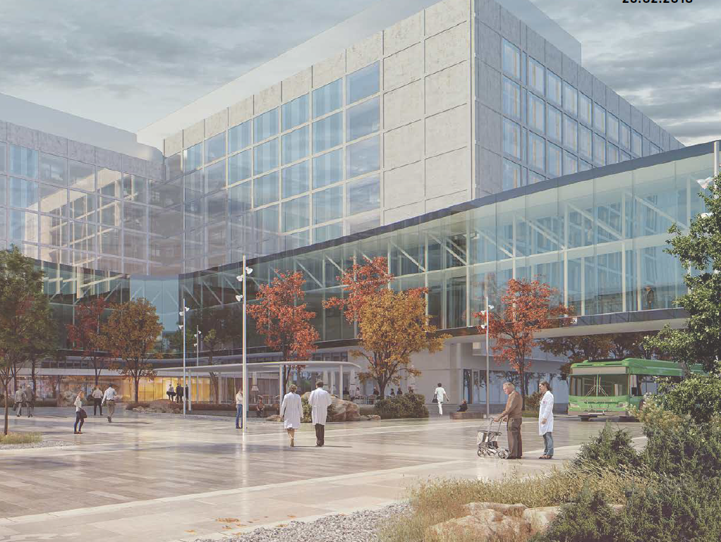
wOw forside
Vi skal sikre framtidens spesialist-helsetjenestetilbud
til befolkningen i Sør-Rogaland.
Bilde av ullandhaug

